Slide 1


Занятие 9
Введение в объектно-ориентированное программирование (ООП)

Slide 2
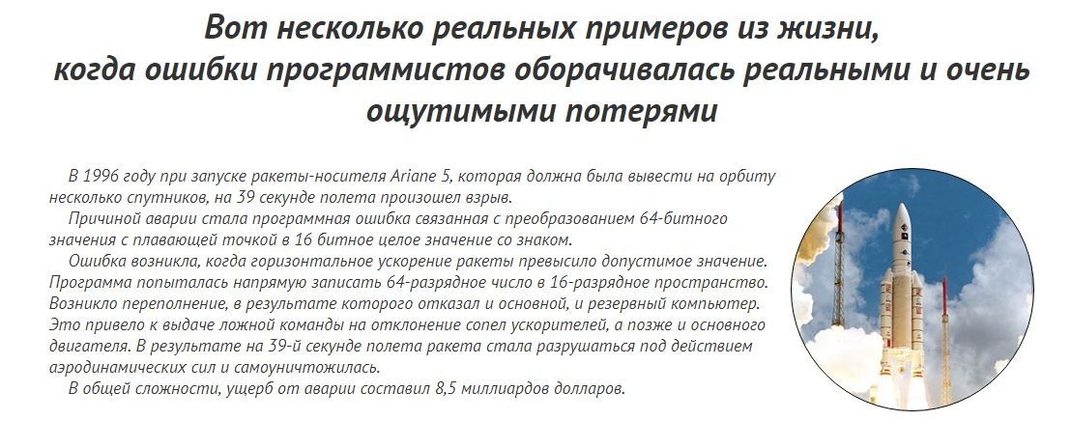

Slide 3
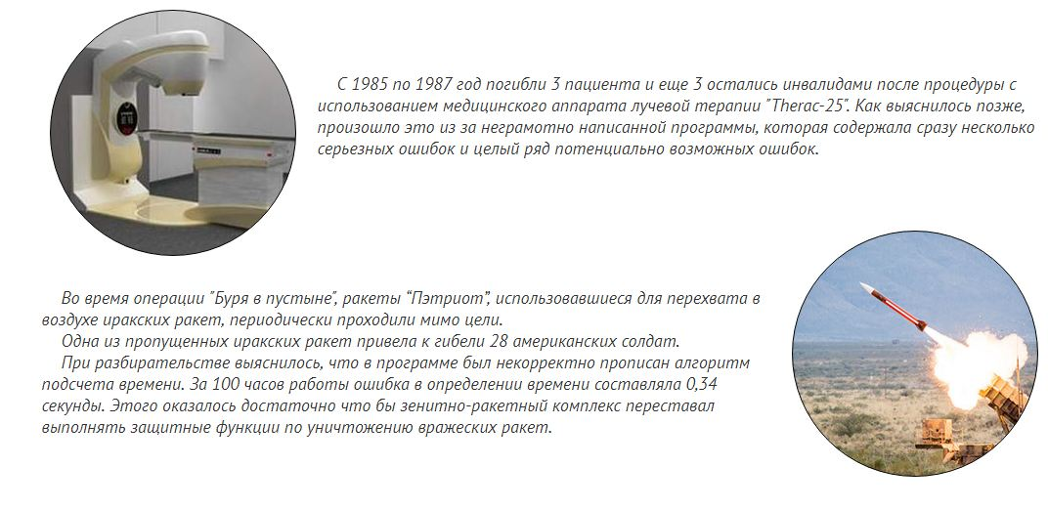

Slide 4

Характеристики:
Название: “McLaren”
Скорость: 300 км/ч
Количество мест: 2
Цвет: ‘o’; // оранжевый
Степень повреждений: 0 %
Наличие спойлера: нет
Включены ли фары: да
Функционал:
Добавить скорости(5)
Остановить машину()
Повредить(10)
Взорваться
Изменить цвет(‘w’)
Включить фары
Узнать степень повреждений()
Узнать текущую скорость()

Slide 5
Характеристики:
string Name = “McLaren”
int speed = 300
int passengers = 2
char color = ‘o’; // orange
int damage = 0
bool isSpoiler: false
bool isLighting: true
Функционал:
void addSpeed(5)
void stop()
void toDamage(10)
void Explode()
void changeColor(‘w’)
void turnOnLight()
int getDamage()
int getSpeed()

Slide 6
Пример класса
class Car
{
private: // Недоступны за пределами класса (менять их нельзя)
string name;
int speed;
int passengers;
char color;
int damage;
bool isSpoiler;
void explode();
void changeColor(char c);
public: // Доступны за пределами класса
Car(); // конструктор ???
bool lighting;
void addSpeed(int value);
void toDamage(int value);
void turnOnLight(bool turn);
int getDamage(); // узнать текущую степень повреждений
int getSpeed(); // узнать текущую скорость
};

Slide 7
Пример создания объекта
int main()
{
Car fast_car(“McLaren”, 300, 2); // создание экземпляров класса Car
Car big_car(“Minivan”, 140, 8);
Car my_car(“Mersedez”, 240, 4);
my_car.addSpeed(20);
my_car.turnOnLight(true);
my_car.explode(); // ошибка, так как эта функция не доступна за пределом класса
int status1 = fast_car.getDamage();
return 0;
}

Slide 8

class Human
{
private: // недоступны за пределами класса
string name;
int money;
int health;
char colorSkin;
int weapon[10];
Car his_car;
public: // доступны за пределами класса
Human(); // конструктор???
void run();
void speek(string phrase);
int getMoney();
void sitTotheCar(Car new_car);
};

Slide 9
Пример класса
int main()
{
Car fast_car(“McLaren”, 300, 2);
Human player(“Trevor”, 1500, ‘w’);
player.sitTotheCar(fast_car);
}

Slide 10
Пример других классов в игре
Класс машина
Класс лодка
Класс самолет
Класс транспорт
Класс персонаж
Класс оружие
Класс одежда
Класс миссия

Slide 11
Разница public и private
1 случай
class Sber
{
private:
int id;
public:
Sber( ); конструктор???
int money;
void spend_money(int sum);
void give_money(Sber user, int sum);
int how_much_money( );
};
int main( )
{
// Sber vova (id , money)
Sber vova(0x78454, 5000);
vova.spend_money(1500);
vova.spend_money(500);
vova.give_money(Mother, 3000);
vova.money += 8000;
vova.money += 80000;
cout << vova.how_much_money( );
return 0;
};

Slide 12
Разница public и private
2 случай
class Sber
{
private:
int id;
int money;
public:
Sber( ); конструктор???
void spend_money(int sum);
void give_money(Sber user, int sum);
int how_much_money( );
};
int main( )
{
// Sber vova (id , money)
Sber vova(0x78454, 5000);
vova.spend_money(1500);
vova.spend_money(500);
vova.give_money(Mother, 3000);
vova.money += 8000; // ошибка!!!
vova.money += 80000; // ошибка!!!
cout << vova.how_much_money( );
// идти на работу
Sber buhgalter(0x65492, 200000);
buhgalter.give_money(vova, 20000);
return 0;
};

Slide 13
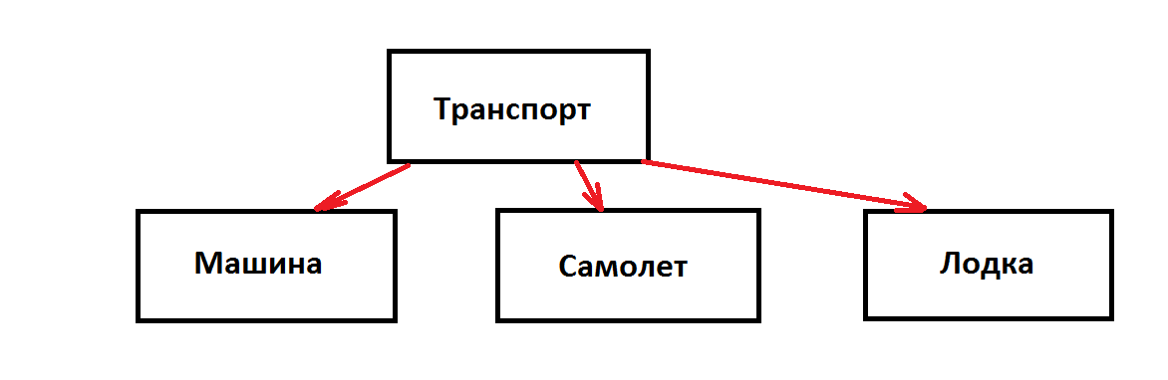
Отношения между классами
Функции (методы класса) и характеристики (поля класса) наследуются от старшего класса.

Slide 14
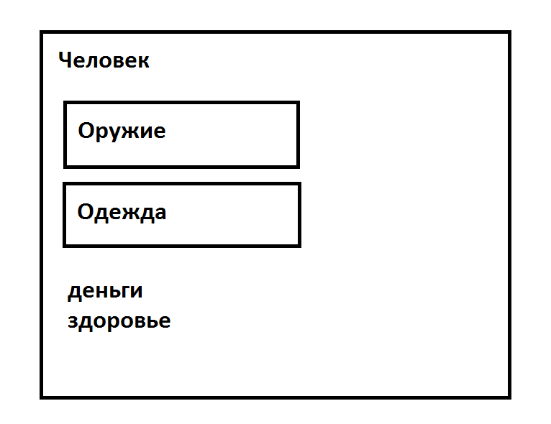
Взаимоотношение между классами
Класс Человек «имеет» класс Оружие, класс Одежда. При удалении основного класса (Человек) классы ,входящие в него (Оружие, Одежда), также будут удалены. Такой вид отношения называется композицией.

Slide 15
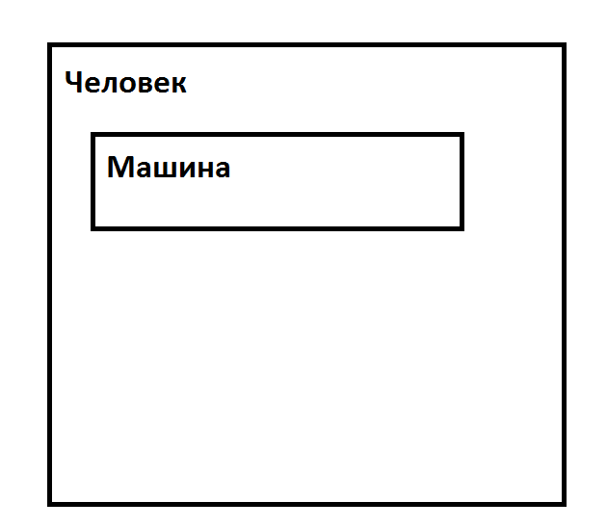
Взаимоотношение между классами
Класс Человек «имеет» класс Машина. Однако при удалении основного класса (Человек) классы ,входящий в него (Машина), продолжает существовать. Такой вид отношения называется агрегацией.

Slide 16
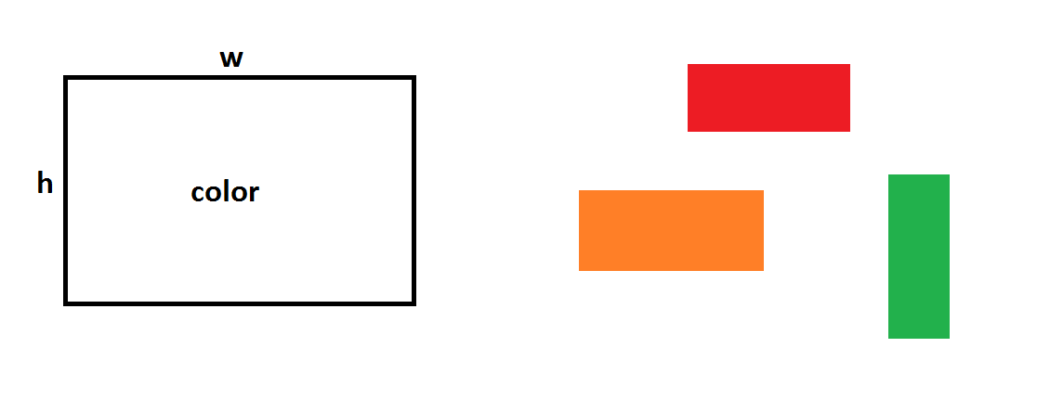
Еще примеры классов

Slide 17
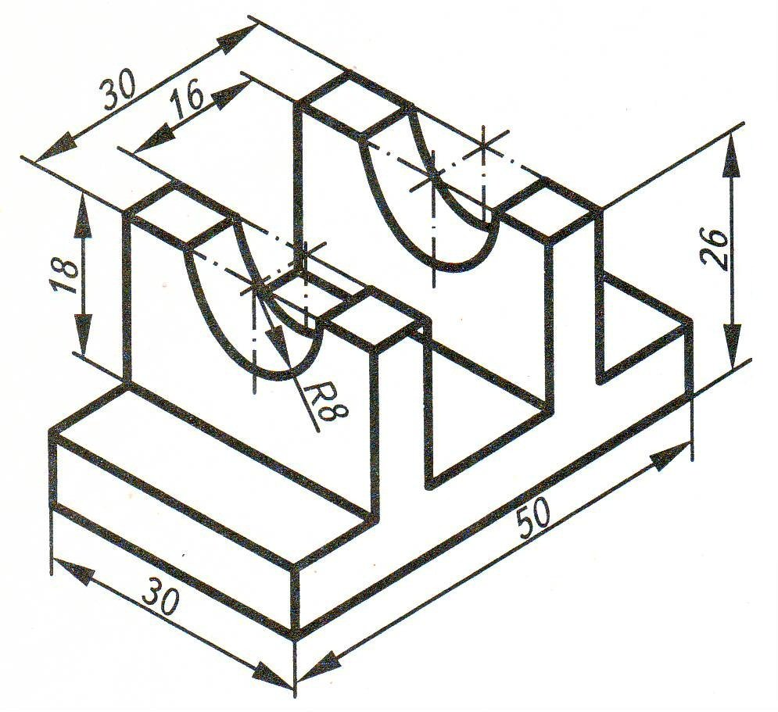
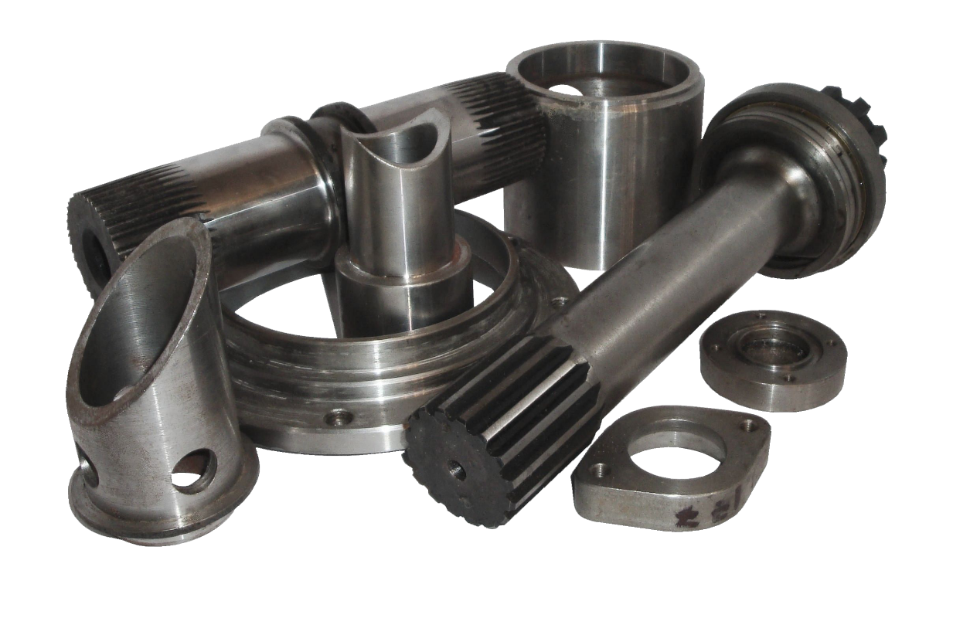
Еще примеры классов

Slide 18
Принципы ООП
Абстракция. Представление «окружающего» с помощью концепции классов. Где каждый из них имеет четкое назначение.
Инкапсуляция. Создание одного класса внутри другого и работа непосредственно отдельно с каждым из них. При этом используется разделение на доступные методы и скрытые методы. Внутри класса данные взаимодействуют между собой, но надежно защищены от доступа извне.
Наследование. Класс заимствует (наследует) поля и методы класса обобщенного. Например, поля и методы класса Машина наследуются от класса Транспорт.
Полиморфизм. Способность использовать методы производного класса. То есть имея основной класс (базовый), мы создаем усовершенствованные классы на его основе.

Slide 19
Первая игра
int main()
{
Human wife("Lera", 300); // создали первый объект класса Human
Human husband("Vova", 2000); // создали второй объект класса
while (wife.getMoney() > 0 && husband.getMoney() > 0)
{
int sum;
cout << "How much money does spend wife?";
cin >> sum;
wife.spendMoney(sum);
cout << "How much money does spend husband?";
cin >> sum;
husband.spendMoney(sum);
}
if (husband.getMoney() <= 0)
cout << "Husband is bankrot";
else
cout << "Wife is bankrot";
system("pause");
return 0;
}
class Human
{
private:
string name;
int money;
public:
Human(string str, int n) {
name = str;
money = n;
}
void spendMoney(int n) {
money -= n;
}
int getMoney() {
// сколько денег осталось
return money;
}
};

Slide 20
Класс Дробь
class Drob
{
private:
int ch;
int z;
public:
Drob(int a, int b) {
ch = a;
z = b;
}
void doSimple() {
int nod = findNOD(ch, z);
ch = ch / nod;
z = z / nod;
}
void printDrob()
{
cout << ch << "/" << z << endl;
}
};
int main()
{
Drob one(3, 9);
one.doSimple();
one.printDrob();
system("pause");
return 0;
}

